Slide 1
操作系统——课程体系介绍

Slide 2
学什么？
思想/架构
操作系统为什么要这么设计？
多线程为什么这么设计？
实现/算法
并发算法/相关数据结构
文件系统怎么实现？内存回收如何处理？
底层
内核是怎么工作的？
进程/线程/程序在操作系统里是什么？

Slide 3
为什么要学？
学思路、更好的方法（抽象、全局的思考）
巩固基础，加强实现能力（力量训练）
完善底层知识（滴水不漏）

Slide 4
如何学？
理解作者的设计意图
理解实现方式
理解底层算法和数据结构
理解更底层对硬件的管理和控制

Slide 5
资料推荐
《现代操作系统》——Andrew S Tanenbaum

Slide 6
什么是操作系统

Slide 7
让我们思考下，操作系统了哪些事情……

Slide 8
需要让机器做事情、不要停
while(true){
// 让我们做点事情
// 不要停机
}
poweroff

Slide 9
开机后需要接管CPU的控制权
开机
BIOS
引导程序
操作系统
POST
转交MBR
MBR
分区引导程序
加载内核
转交内核
POST = Power on Self Test
BIOS = BASIC I/O SYSTEM
MBR = MASTER BOOT RECORD

Slide 10
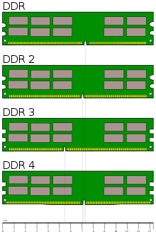
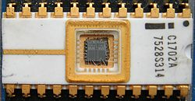
小知识：ROM/RAM

Slide 11
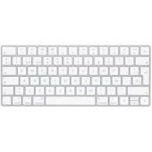
需要接收和发送消息给硬件
操作系统
按键缓冲区
CPU/中断
内存
总线
APP
OS
IRQ
硬件设备

Slide 12
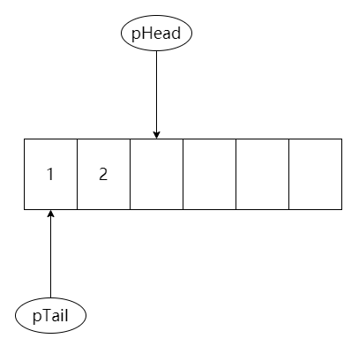
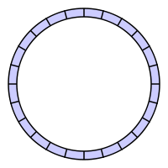
小知识：ring buffer

Slide 13
需要管理和调度应用
浏览器
游戏
通讯工具
…
抽象、隔离、管理、调度……
操作系统
硬件

Slide 14
需要让用户可以参与管理
文件
应用
主题
分辨率
……
Shell
GUI
操作系统

Slide 15
好了， 操作系统是什么？
一种程序
管理硬件设备、资源以及应用程序（管理能力）
将硬件能力、资源抽象成服务让应用程序使用（抽象能力）

Slide 16
操作系统历史

Slide 17
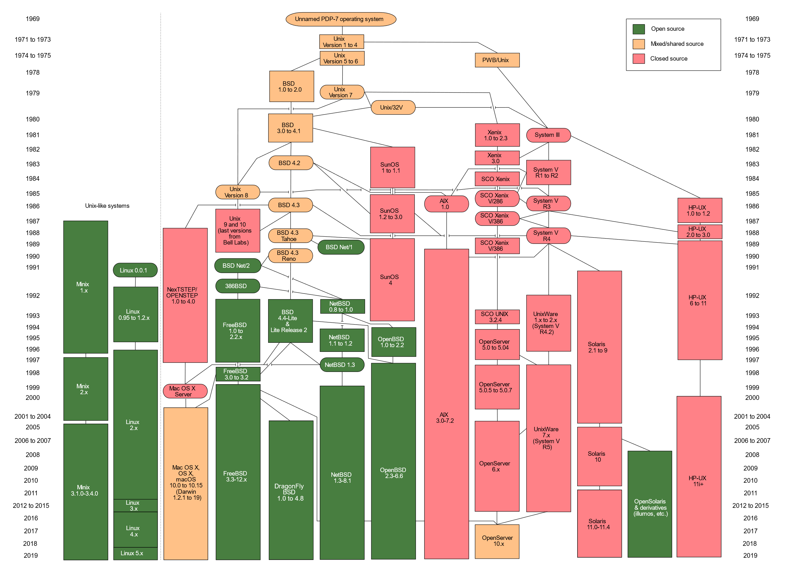

Slide 18
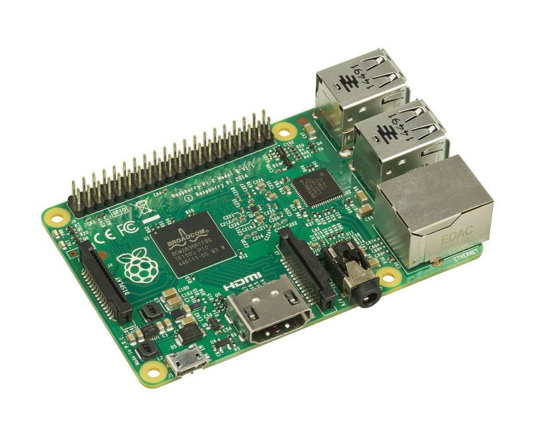
让一台计算机工作需要操作系统吗？
树莓派（Raspbery PI）单板电脑(Single board computer ab. SBC)
装一个linux操作系统，可以做微很廉价的开发机

Slide 19
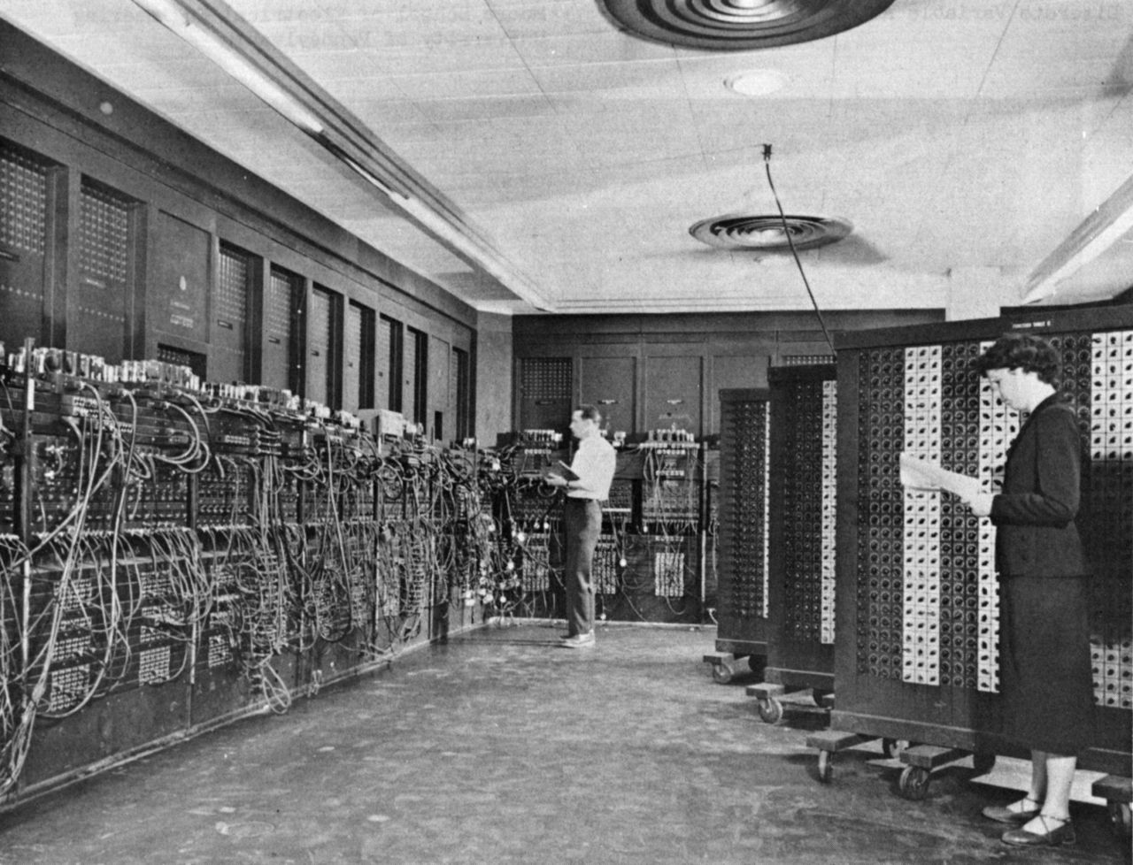
早期OS
第一批计算机没有操作系统（例如）ENIAC

Slide 20
大型机操作系统
最早的操作系统出现在大型机上，例如IBM System/360(1964)。里面有好几个可配置供选择的操作系统：
PCP（Primary Control Program)
MFT (Multiprogramming with Fixed number of Tasks)
MVT (Multiprogramming with a Variable number of Tasks)
比起时下的操作系统，这个时期的操作系统更像库和框架。

Slide 21
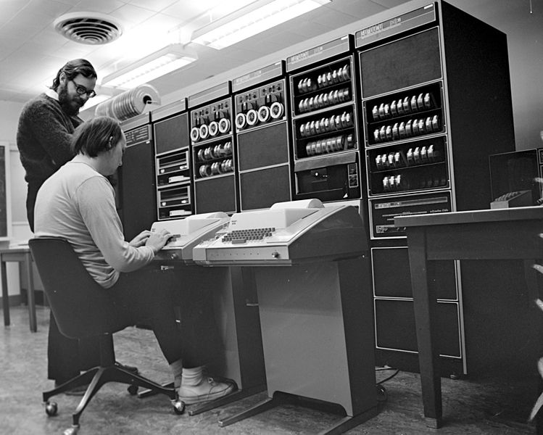
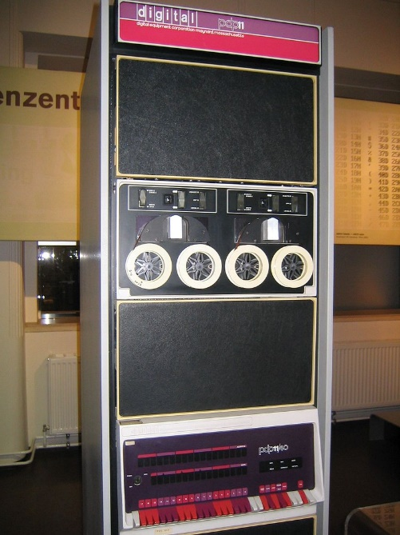
Ken Thompson & Dennis Ritchie

Slide 22
1969 Unix
受到贝尔实验室和MIT的(Multics Multiplexed Information and Computing System)启发，贝尔实验室的肯·汤普逊（Ken Thompson）和丹尼斯· 里奇（Dennis Ritchie）一起开发。
1969第一版UniCS（Uniplexed Information and Computing System）

Slide 23
Unix发展
1978 600台机器使用了unix
1970s – 1980s AT&T开发了商用版本，而加州伯克利分校继续开发免费版本。
1990s 开始普及

Slide 24
MacOS
前身Unix-like 的 Next step系统
2000年发布第一个版本（Steve Jobs重返Apple收购了NeXT）

Slide 25
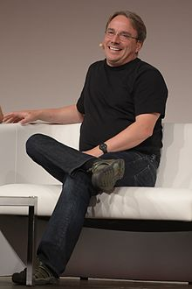
Linux(1991)
1991年21岁的Linus Torvalds受到开源软件运动的影响，加上GUN kernel,MINIX等操作系统有使用限制，开始自己开发Linux，并且同年快速发布了第一版。
后来Linux成为了免费、开源的中坚力量

Slide 26
小知识：图灵奖和计算机先驱奖
计算机先驱奖（ IEEE ）：Hamming(数值方法)、Linus(Linux)、Dijkstra、Hoare（程序设计）……
图灵奖（ACM）：Alan J.Perlis (编译器)，Knuth(算法），Marvin Minsky(人工智能），Catmull（图形学）……

Slide 27
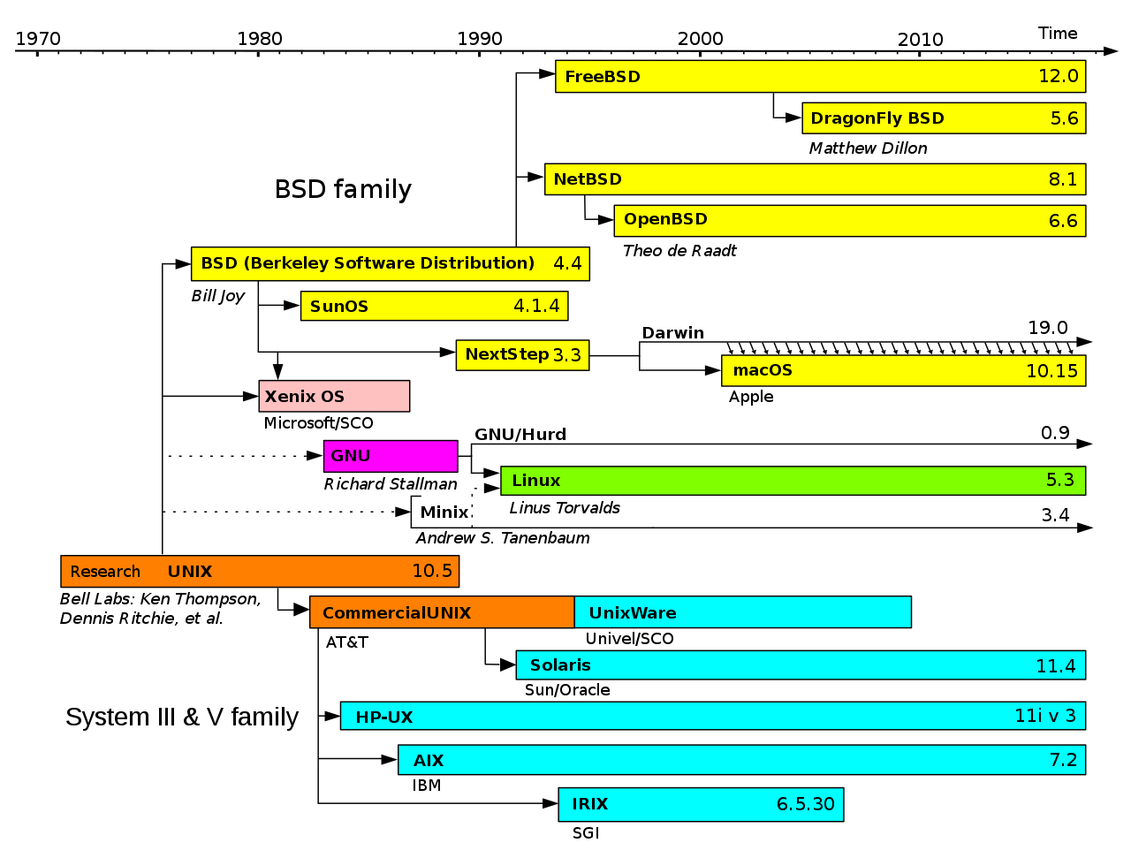

Slide 28
社区运作
多版本(Debian,Fedora,openSUSE,Ubuntu……）
志愿者（社区开发者）
捐助
出售培训、支持、集成服务等

Slide 29
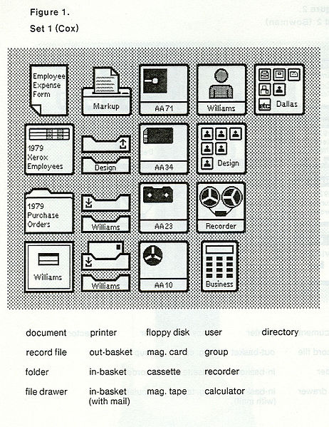
桌面(1981 XEROX STAR)

Slide 30
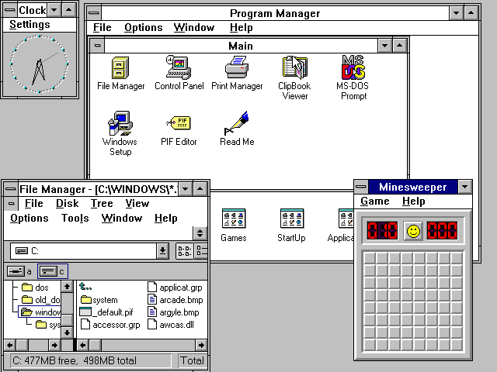
win3.1(1992)

Slide 31
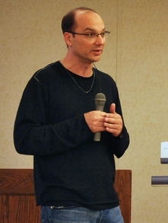
Android
基于Linux核心
Google安德鲁·E·罗宾（Andrew E. Rubin）

Slide 32
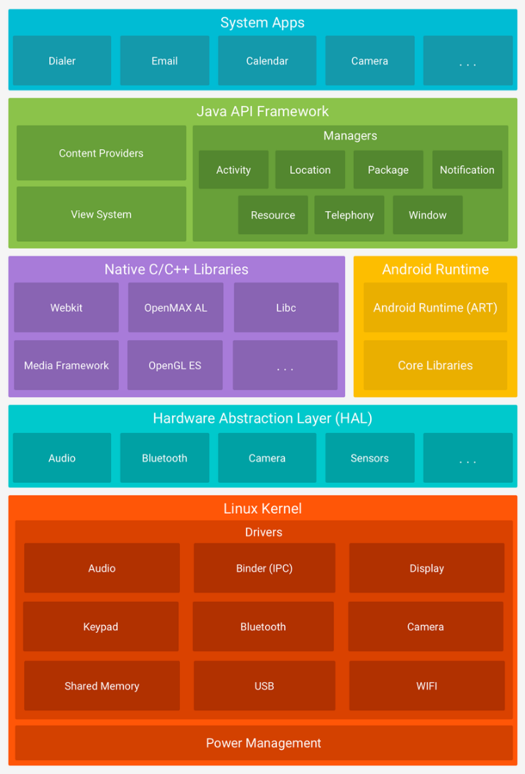
APP……
JavaAPI
C/C++库
运行环境
硬件抽象层
内核&驱动
电源管理

Slide 33
内核和微内核设计

Slide 34
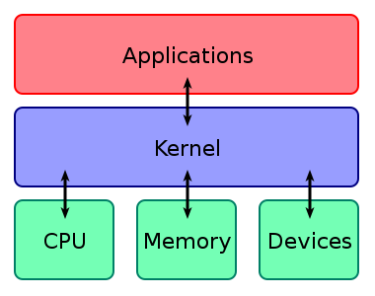
内核
内核是连接操作系统和硬件和软件的桥梁，它掌控着计算机中的一切资源。

Slide 35
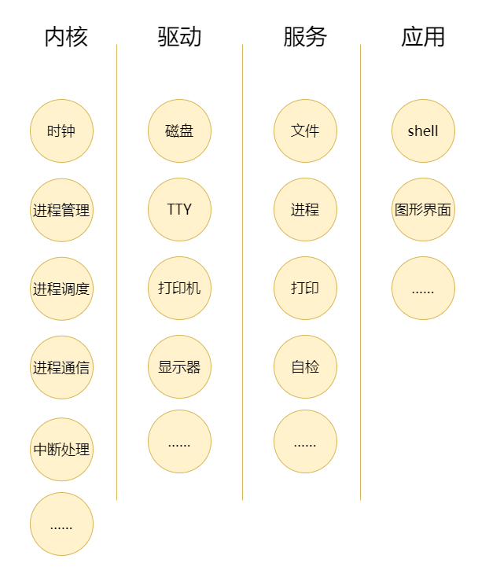
架构思考&为什么这么设计
应用
服务
驱动
内核

Slide 36
权限问题思考
没有权限控制
用户执行 rm -rf / （哈？）
打印机驱动程序改写中断向量表 （啊？）
游戏程序帮你按关机按钮（qwq？）
显示驱动访问打印机端口
解决方案
拆分权限（端口权限、文件权限、操作权限等）
一个过程多态——区分「内核态」「用户态」

Slide 37
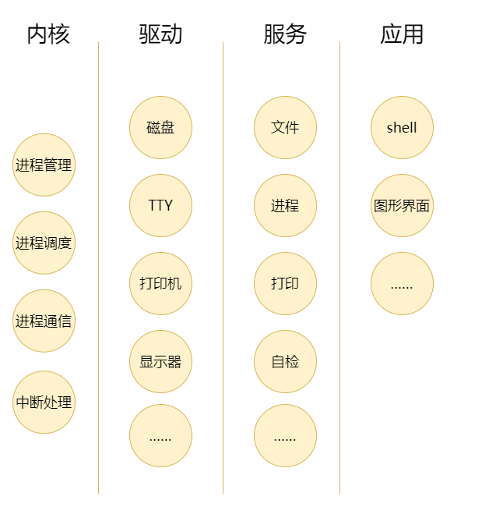
单内核 vs. 微内核
内核态
用户态
单内核
内核+驱动+服务

Slide 38
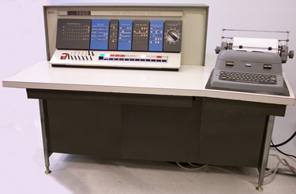
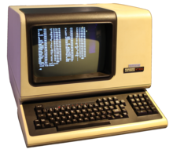
Console/Terminal/TTY
Console
TTY
Terminal

Slide 39
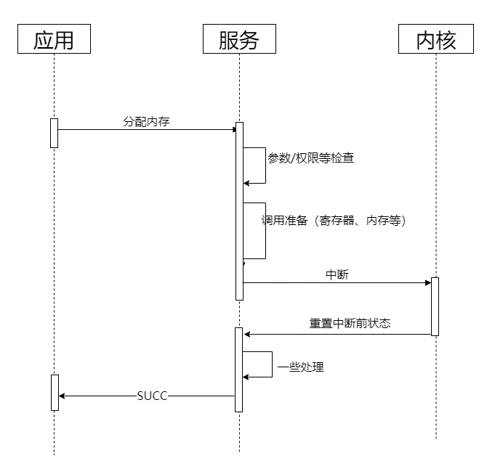
内核的设计：B/S结构设计
应用程序进行系统调用
服务层解析参数、校验
权限检查
调用准备（寄存器、内存等）
Trap（软中断），陷入内核
内核进行处理
内核恢复trap前的状态
服务层进行一些处理准备返回数据
返回数据给应用层

Slide 40
总结
为什么用微内核？
内核管的越少，扩展性就却强。比如说调度算法、文件系统的扩展性。
类比现实系统的设计亦是如此，分布式系统最底层是在做日志记录，3D游戏引擎最底层是在做渲染。——底层做的事情要少而精。
OSI有7层模型
程序语言的最底层是机器指令，最上面是高级语言

